Slide 1
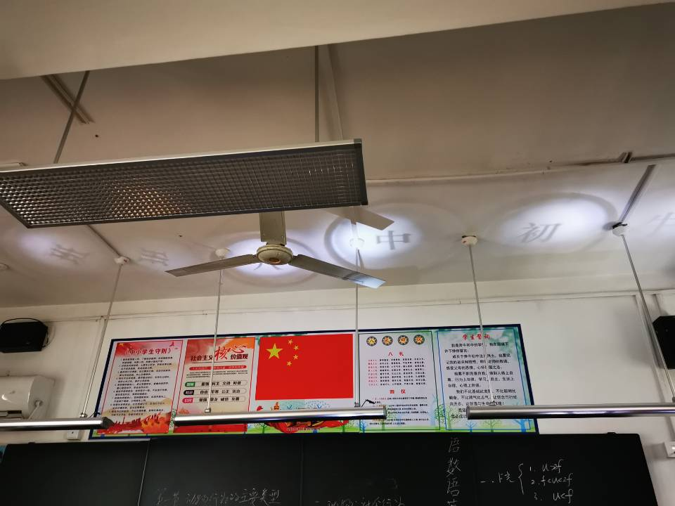
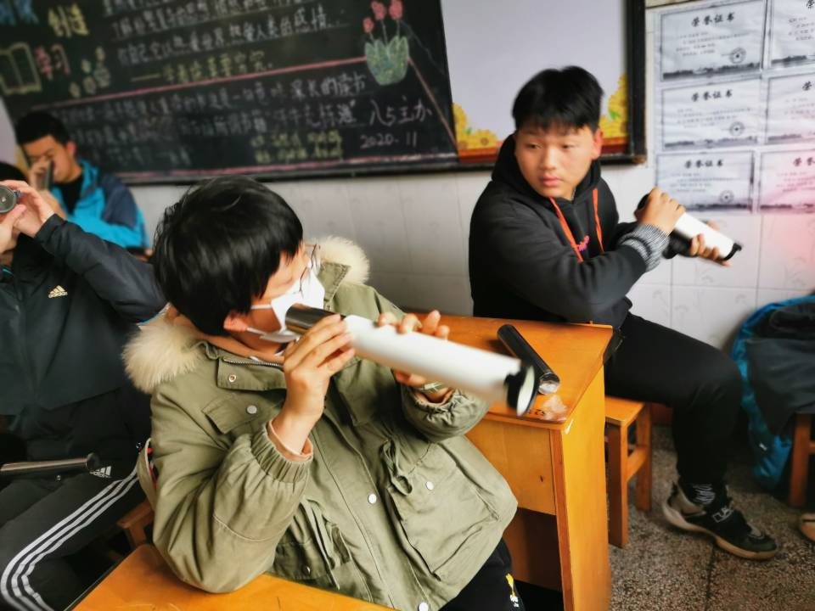
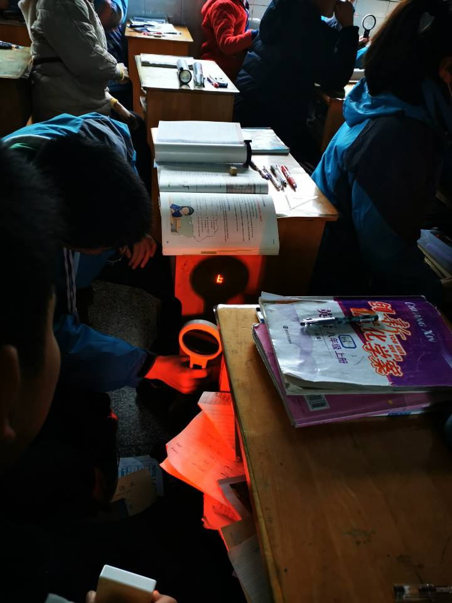
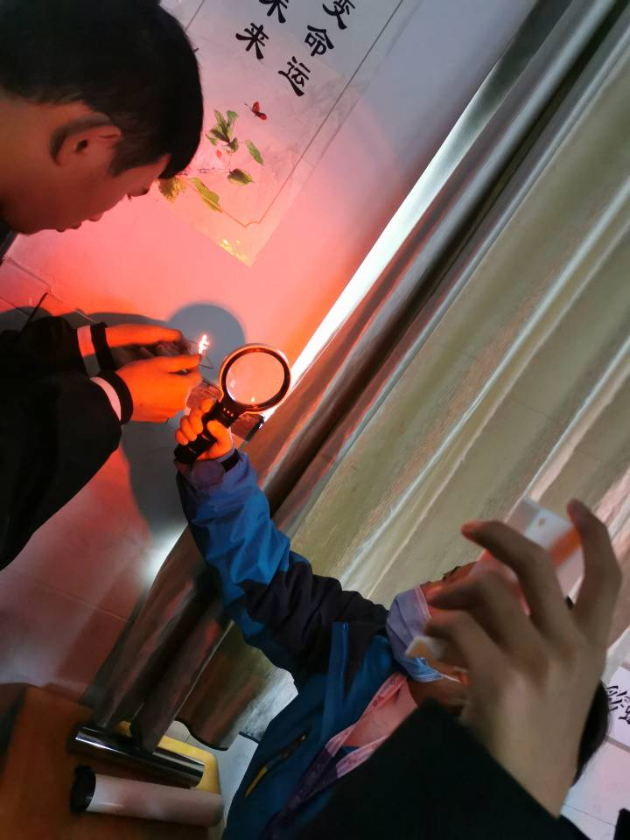
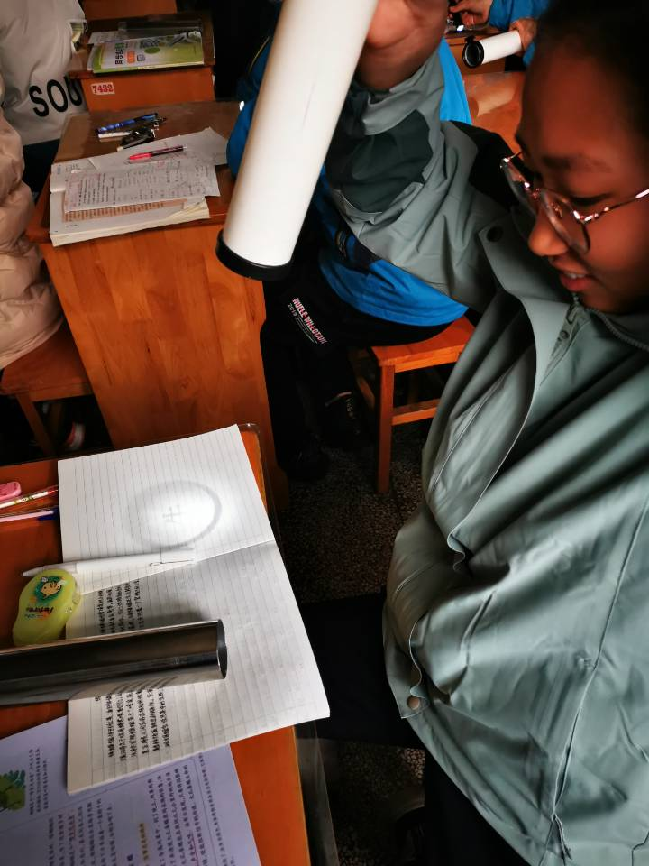
一、课前实验/体验初步学习任务：初步体验“凸透镜成像规律及典型应用有哪些？”

Slide 2

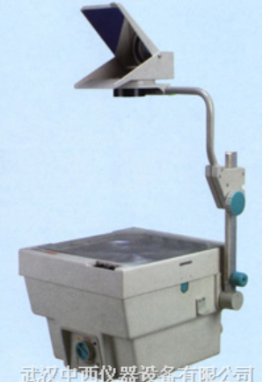
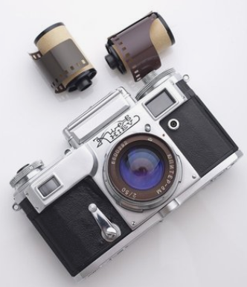
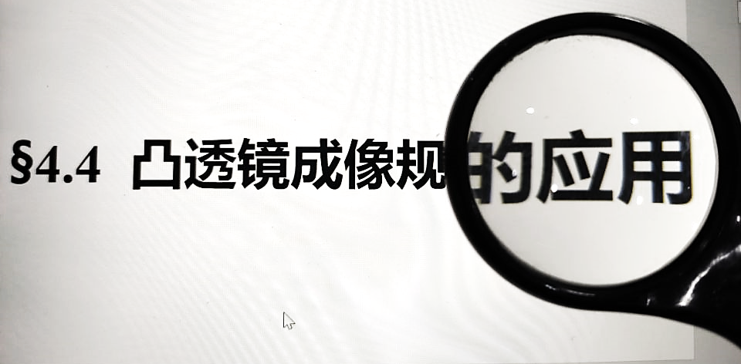
“ ” 这样有用
镜
常州市滨江中学 钱相如

Slide 3
二、课堂学习深入学习任务“凸透镜成像规律的典型应用有哪些？”
学习任务一
探究“照相机的成像原理及初步使用方法”
1、利用照相机模型给教室前面的这棵树照相，使照相机的“底片”上成清晰的像，并观察像的特点？
2、照相机清晰成像时，物距u和像距v要满足什么条件？
3、拍完教室前面的这棵树（近物），再给教室后面的那棵树（远物）照相，照相机镜头怎么调？照相机的镜头是_________（向外伸/向里缩）
照相机成的是倒立缩小实像
物体在两倍焦距之外，即U＞2f；
像在一倍焦距之外，两倍焦距以内，即f＜V＜2f
向里缩

Slide 4
4、照相机从拍近物到拍远物，物距、像距、像的大小发生了怎样的变化？
变大
变小
变小
拍近物→拍远物：物距_________、像距_________、像__________（“变大”、“变小”或“不变”）。

Slide 5
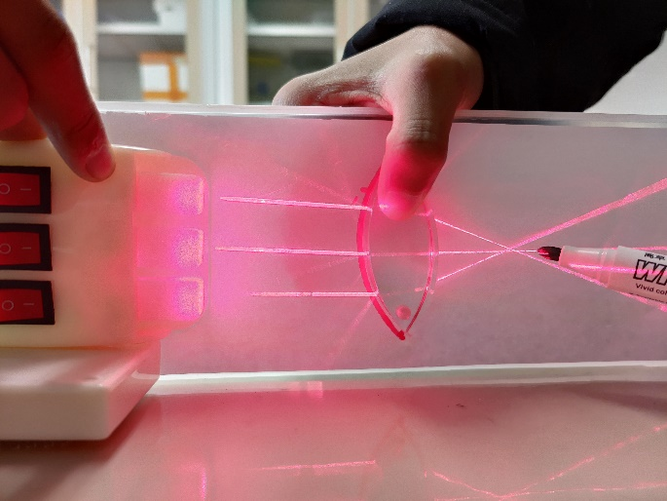
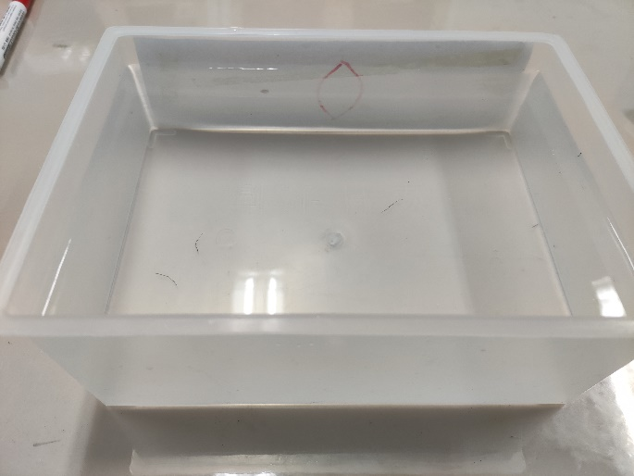
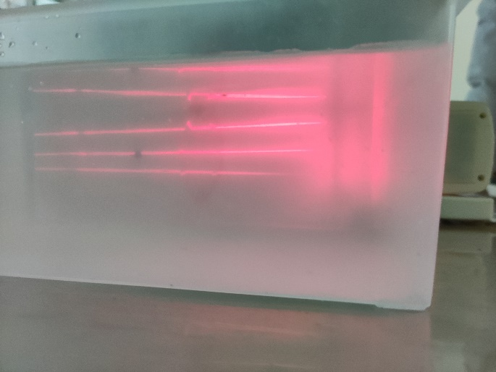
5、用凸透镜、水槽等器材探究：水中照相有什么变化?
（1）凸透镜浸沒在水中时，它的焦距将发生怎样的变化？请按如下步骤进行探究
操作步骤：（1）凸透镜紧贴在盛水的水槽外面画了透镜的位置
（2）用平行与透镜主光轴的光从左边照射到透镜
（3）用笔将此时的焦点标出
（4）把水槽转过180度，凸透镜紧贴在盛水的水槽里面画了透镜的位置
（5）用平行与透镜主光轴的光，从水槽的这一侧右边照射到透镜
（6）观察此时焦点位置，与纸上描的空气中的焦点做对比
发现：水中凸透镜
焦距变大了

Slide 6
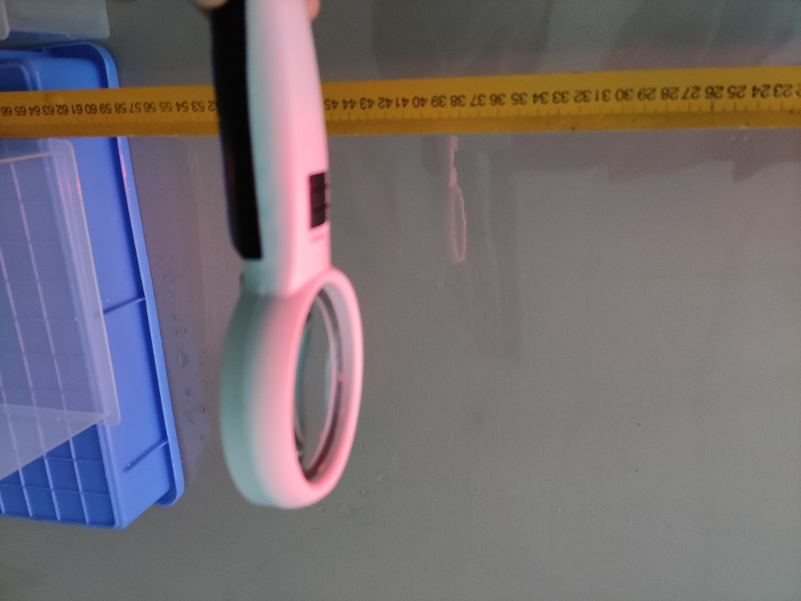
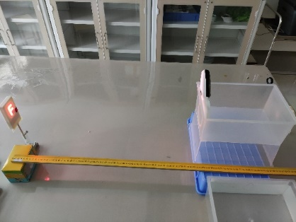
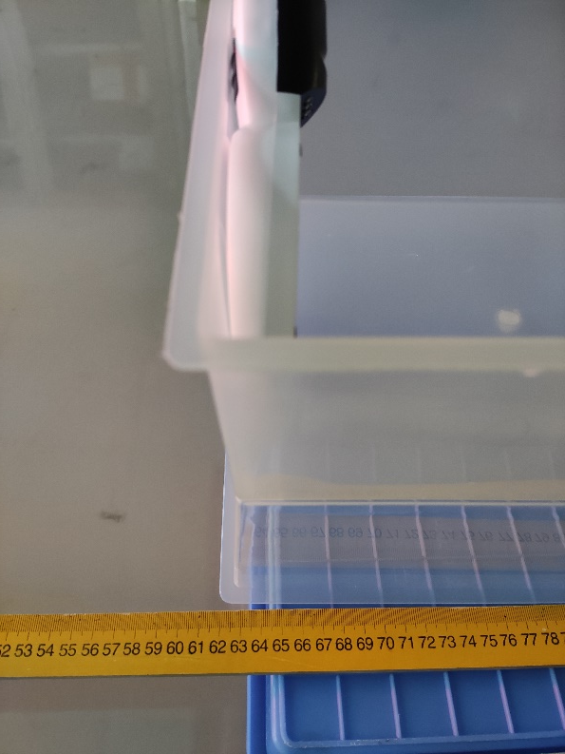
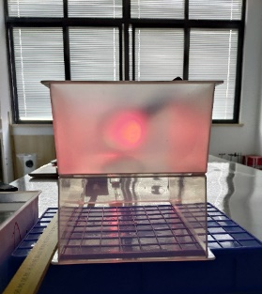
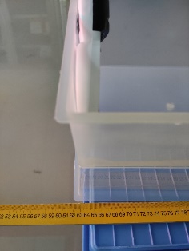
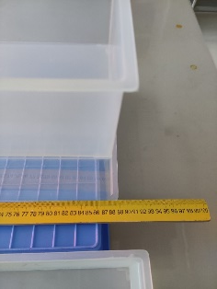
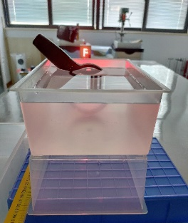
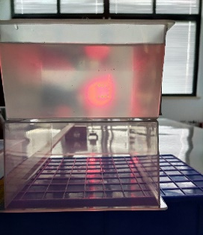
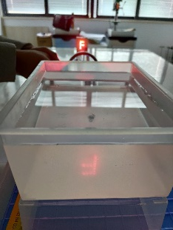
5、用凸透镜、水槽等器材探究：水中照相有什么变化?
（2）在物距相同时，水中照相与空气中照相，同款相机的“镜头伸缩”有什么区别？
请按如下步骤进行探究
（1）用F光源做物体，水槽的这个面做光屏，凸透镜放在这个位置，调节F光源位置，使充当光屏的这个面上出现清晰的像；
（2）利用刻度尺，粗略记下此时的物距与像距。（完成此步后F光源不要动，刻度尺不要动，将空水槽换成满水槽）；
（3）F光源不动，凸透镜放在水中时，重复步骤一，观察水槽这个面上的像清楚吗？调节凸透镜，使水槽这个面上的像变清晰。
当物距相同时，由于凸透镜焦距变大，像距要变得更大，镜头要向外伸的更多

Slide 7
二、课堂学习深入学习任务“凸透镜成像规律的典型应用有哪些？”
学习任务二
探究学习“投影仪的成像原理及初步使用是怎么样的？”
1、利用投影仪模型和水槽的这一面做光屏，把投影胶片上的细胞图片投影到光屏上成清晰的像，观察投影仪成的像有哪些特点？
投影仪成的是倒立放大实像
2、投影仪清晰成像时，物距u和像距v要满足什么条件？
物体在一倍焦距之外，两倍焦距以内，即f＜U＜2f；
像在两倍焦距之外，即V＞2f

Slide 8
二、课堂学习深入学习任务“凸透镜成像规律的典型应用有哪些？”
学习任务二
探究学习“投影仪的成像原理及初步使用是怎么样的？”
3、对于这个老式投影仪，你知道此时的物距、像距分别是哪一段吗？
4、你有什么办法改变光的传播方向，使天花板上的像投影到黑板这面墙上？
5、怎样调节投影仪才能使投影到屏幕上的像“更大一些”？
放大：物体靠近透镜

Slide 9
6、投影仪成像从小到变大，物距、像距发生了怎么样的变化？
物近像远像变大
物远像近像变小
（1）像变大变小是针对前一次成像比较而言，照相机其实每次都是成缩小的像，而投影仪每次都是成放大的像。 （2）上述提炼只适用于物体成实像的时候。

Slide 10
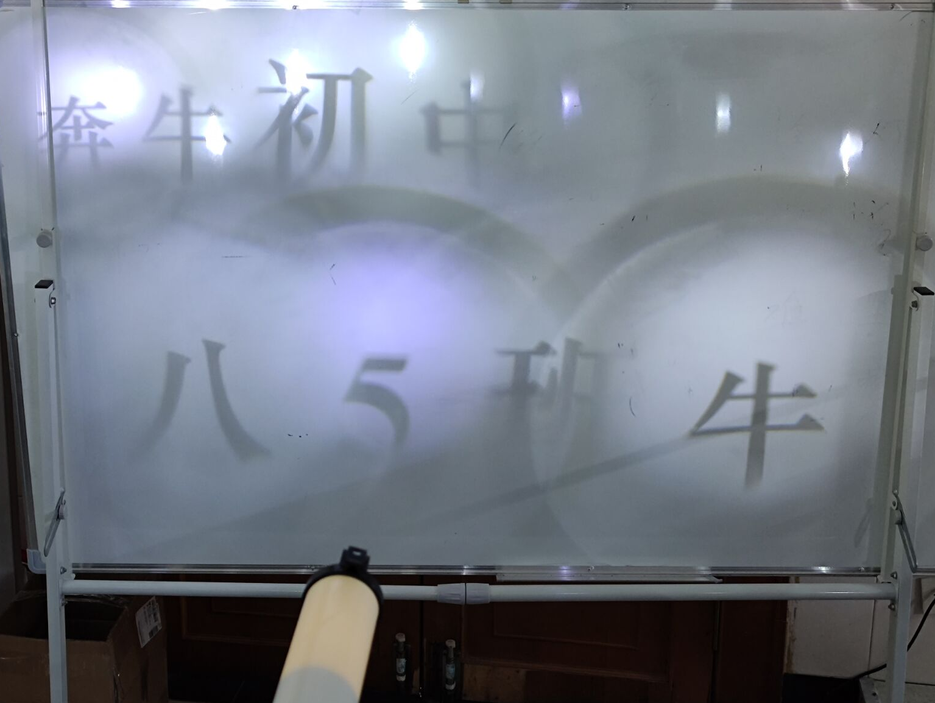
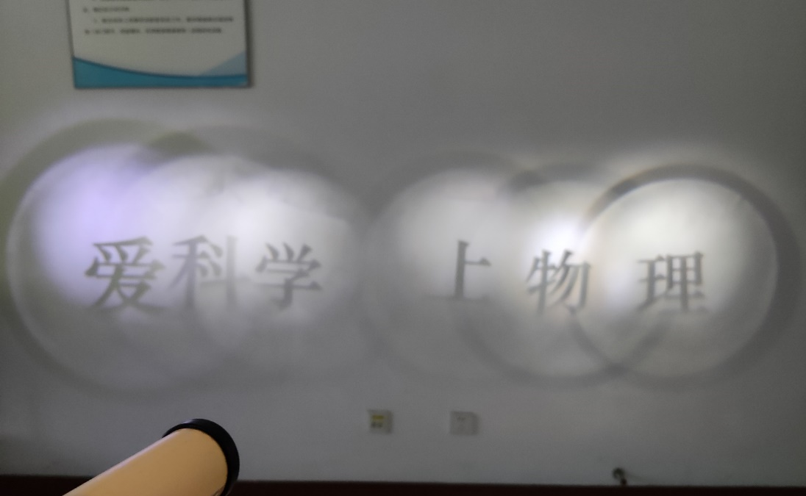
二、课堂学习深入学习任务“凸透镜成像规律的典型应用有哪些？”
学习任务二
探究学习“投影仪的成像原理及初步使用是怎么样的？”

Slide 11
二、课堂学习深入学习任务“凸透镜成像规律的典型应用有哪些？”
学习任务三
探究学习“放大镜的成像原理及初步使用是怎么样的？”
1、利用放大镜观察细胞图片上的叶绿体，观察放大镜的成像特点。
放大镜成的是正立放大虚像
2、放大镜清晰成像时，物距u要满足什么条件？
物体在一倍焦距之内，即U＜f；
3、怎样调节才能看到放大镜的成像“更大一些”？
使透镜远离物体

Slide 12
4、放大镜成像从小到变大，物距、像距发生了怎么样的变化？
物近像近像变小
物远像远像变大
（1）像变大变小是针对前一次成像比较而言，放大镜其实每次都是成放大的像。
（2）上述提炼适用于物体成虚像的时候。

Slide 13
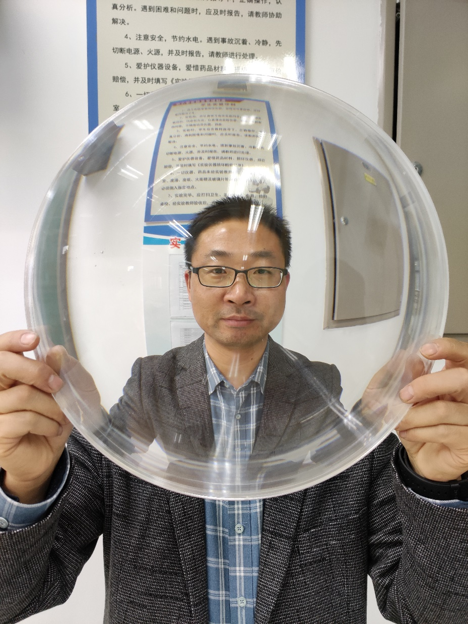
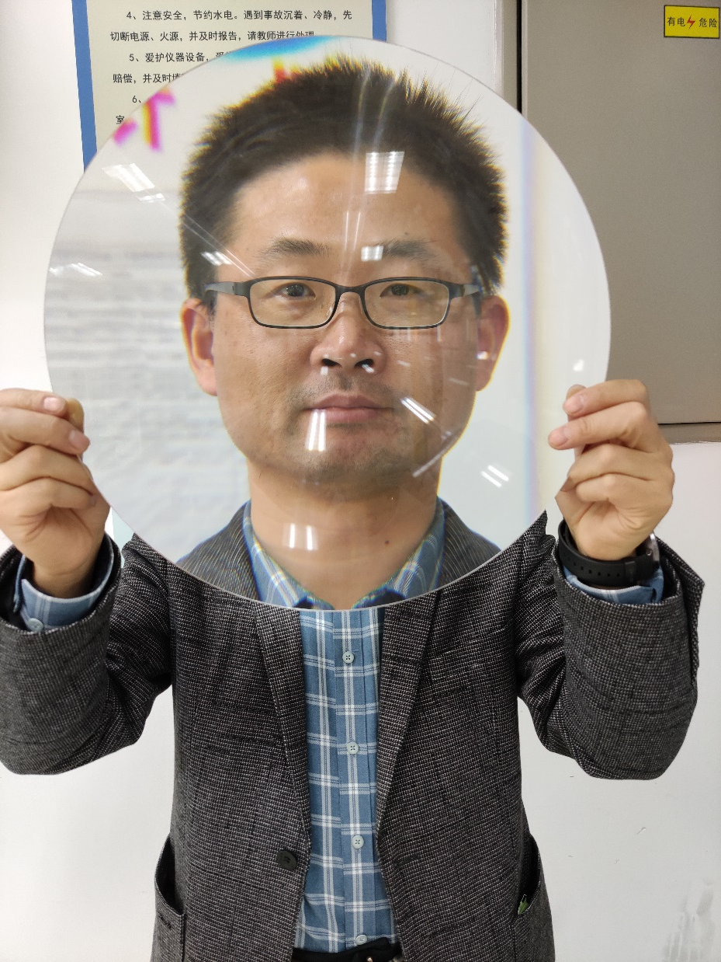
二、课堂学习深入学习任务“凸透镜成像规律的典型应用有哪些？”
学习任务三
探究学习“放大镜的成像原理及初步使用是怎么样的？”
5、你见过能把自己脸放大的放大镜吗？
6、那你见过缩小镜吗？

Slide 14
三、本课小结及课后延伸学习 “凸透镜成像规律的应用还有哪些？”
1、本课小结
序 | 成像条件 | 像距范围 | 成像的性质 | 应用
1
2
3

Slide 15
三、本课小结及课后延伸学习 “凸透镜成像规律的应用还有哪些？”
1、本课小结
序 | 成像条件 | 像距范围 | 成像的性质 | 应用
1 | u>2f | f＜v＜2f | 倒立缩小实像 | 照相机
2 | f<u<2f | v＞2f | 倒立放大实像 | 投影仪
3 | u<f |  | 正立放大虚像 | 放大镜

Slide 16
三、本课小结及课后延伸学习 “凸透镜成像规律的应用还有哪些？”
2、延伸学习
（1）用两个不同的照相机拍相同距离的物体的研究。用两个焦距不同的凸透镜模拟镜头、光屏模拟胶卷，你有什么发现，找一找规律，效果图上传到“班级群”分享大家的智慧和喜悦。
（2）利用一只凸透镜、一只纸质鞋盒做一个手机投影仪，效果图可以上传到“班级群”进行分享。

Slide 17
“ ”这样完成了
镜
谢谢同学们
学习与分享

